Slide 1

WEB FRAMEWORK

Slide 2
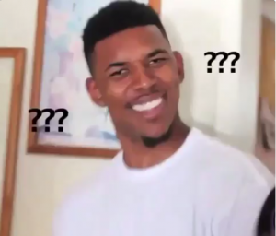

Какво е Laravel?

Slide 3

Какво е Laravel?
Един от най-популярните PHP уеб фреймуърци
С безплатен и отворен код
Създаден от Тейлър Отуел през 2011
Основната идея - бърза и лесна разработка на уеб приложения

Slide 4
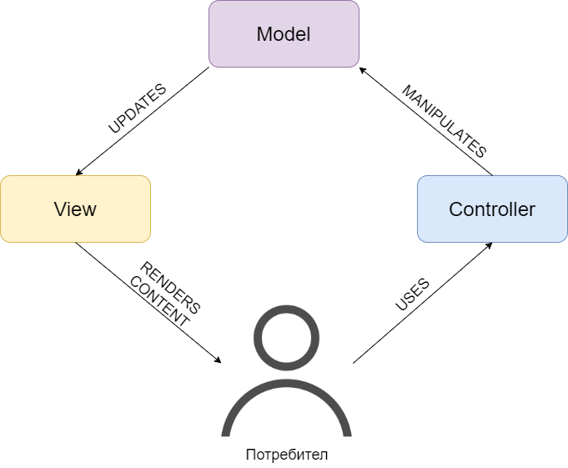
Архитектура на Laravel
Mодел - представя оформянето на данните и бизнес логиката, т.е. репрезентира знанието.
Изглед - това е потребителският интерфейс, т.е. визуалната репрезентация на данните.
Kонтролер - приема заявките от потребителя, т.е. това е връзката между системата и потребителя.

Slide 5
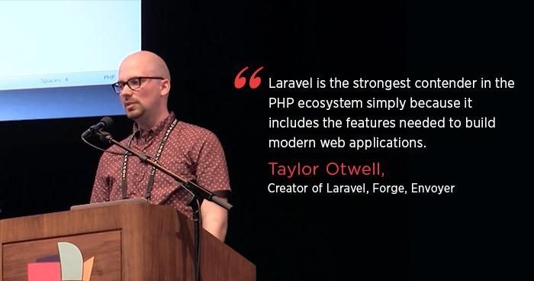

Slide 6


Функционалности на Laravel:
Dependency manager (Composer)
Цялостна система за автентикация.
Eloquent ORM
Artisan CLI
Автоматично тестване
Виртуална среда за разработване (Homestead)
и много други … (реферат номер 75)

Slide 7
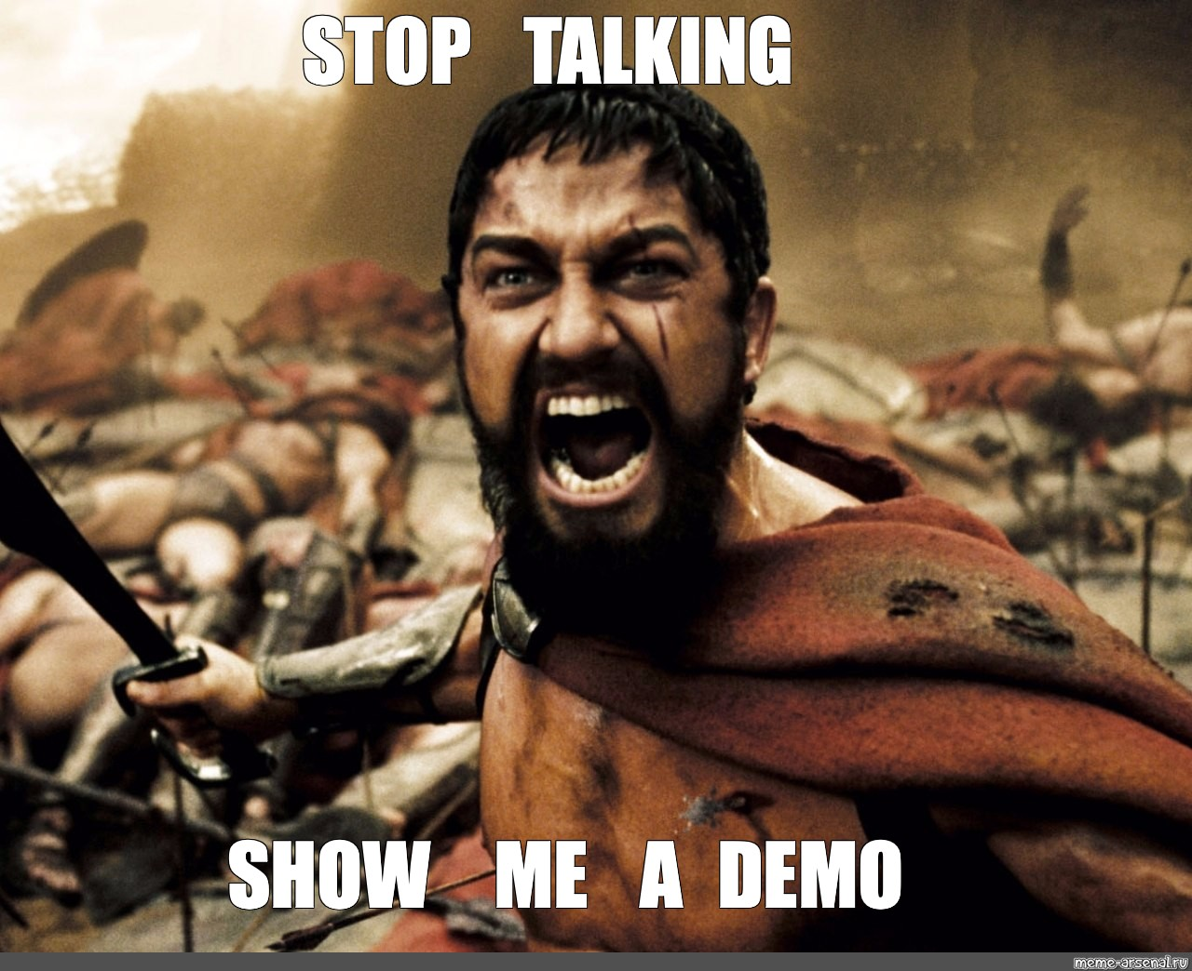
DEMO TIME !!!

Slide 8
Благодаря за вниманието!
Представила: Таня Христова
ф.№ 62132
спец. Софтуерно инженерство

